Slide 1
Spelling 2.3
Meervoud van zelfstandige naamwoorden

Slide 2
Meervoudsvorming
Zet er –en achter: boer-boeren, balk-balken
LET OP WOORDEN ALS:
pet-petten
Straat-straten
Brief-brieven
Doos-Dozen
Verdubbeling medeklinker
enkele klinker
F wordt een V
S wordt een Z

Slide 3
Meervoudsvorming
Zet er een –s achter: appel-appels, haven-havens
LET OP WOORDEN ALS:
Bikini-bikini`s
Mama-mama`s
Paraplu-paraplu`s
Bij deze woorden zet je een ‘s omdat je het woord anders verkeerd uitspreekt

Slide 4
Meervoudsvorming
Woorden op een –ie krijgen soms een –s, in andere gevallen –en
Klemtoon op –ie>meervoud met –ën:
industIE> industrieën
Klemtoon niet op –ie> meervoud met –n, je plaats de trema op de -e die er al staat:
Olie>oliën
TIP
De klemtoon ligt op de lettergreep waar je stem omhoog gaat tijdens het uitspreken.
In-du-strie o-lie bac-te-rie

Slide 5
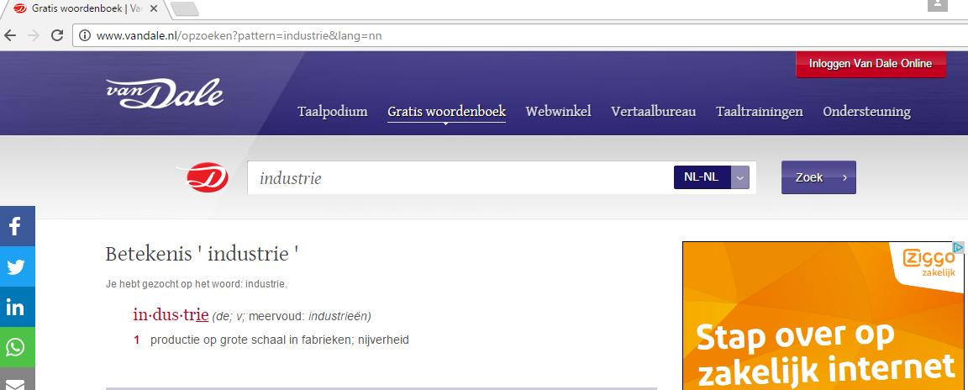
Waar ligt de klemtoon?
Zoek het woord op. De klemtoon is onderstreept.

Slide 6
Bijzondere gevallen
De in het Nederlands gebruikte Latijnse woorden op –um
krijgen –(e)a of –ums
Lyceum-Lycea/Lyceums
Medium-Media/mediums
Podium-podia/podiums
Datum-data/datums

Slide 7
Bijzondere gevallen
Woorden als TECHNICUS krijgen de uitgang –ici
Technicus-technici
Historicus-historici

Slide 8
Bijzondere gevallen
Sommige woorden hebben geen meervoudsvorm:
Melk
Koffie
Zand
Rijst
Enzovoorts……

Slide 9
Bijzondere gevallen
Woorden die eindigen op een niet-beklemtoonde letters
-ik, -es, -et krijgen geen dubbele medeklinker.
Monnik-monniken
Lobbes-lobbesen
Lemmet-lemmeten

